Slide 1


ЦОПП Ленинградской области: профессиональное обучение школьников по востребованным профессиям агропромышленного комплекса
Ирина Александровна Москвина
Руководитель ЦОПП Ленинградской области

Slide 2


«Если удачно выберете труд и вложите в него свою душу, то счастье само вас отыщет»
(Константин Ушинский)

Slide 3



Система взаимодействия
ЦОПП
ЛЕНИНГРАДСКОЙ
ОБЛАСТИ
РЫНОК
ТРУДА
ОБРАЗОВАНИЕ

Slide 4

Новые горизонты сельского хозяйства

Slide 5








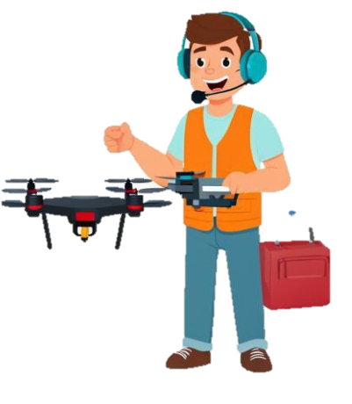


НАШИ ПРОГРАММЫ ПРОФЕССИОНАЛЬНОГО ОБУЧЕНИЯ
Рабочий зеленого хозяйства
Животновод
Кроликовод
Птицевод
Садовод
Лаборант химического анализа
Овощевод
Санитар ветеринарный
Собаковод
Коневод
Оператор беспилотных авиационных систем
Пчеловод

Slide 6
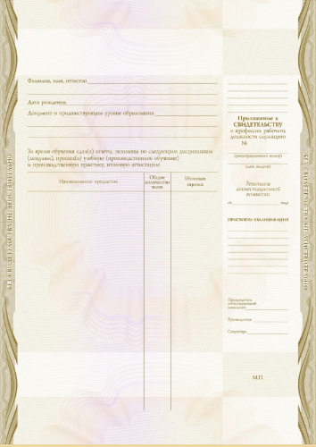
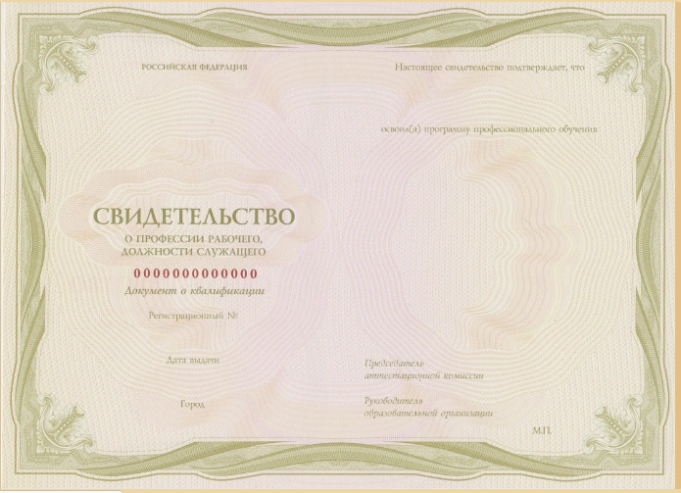
Форма выпускного документа по результату профессионального обучения
Обучение профессии происходит с выдачей выпускного документа с присвоением профессии, который регистрируется в Федеральном реестре сведений документов об образовании и (или) о квалификации, документах об обучении (ФИС ФРДО)

Slide 7

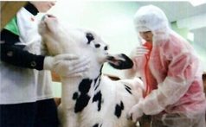
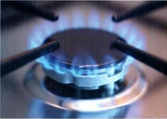
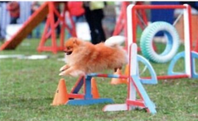

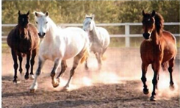
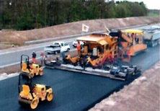

СПЕЦИАЛЬНОСТИ
Ветеринария
Монтаж и эксплуатация оборудования и систем газоснабжения
Кинология
Строительство и эксплуатация зданий и сооружений
Зоотехния
Строительство и эксплуатация автомобильных дорог и аэродромов
Агрономия

Slide 8
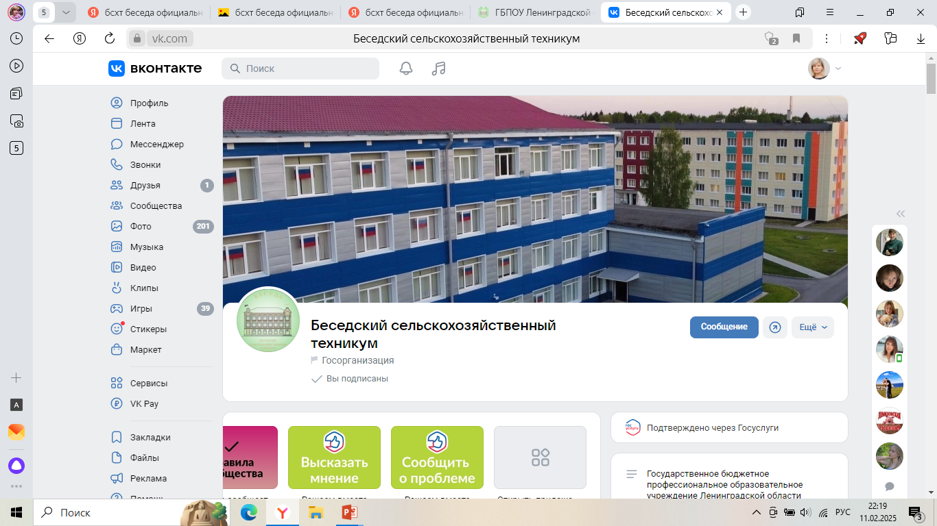

Контакты
Адрес
Ленинградская область,
Волосовский р-он,
пос. Беседа, дом 6.
тел./факс
8(81373)63275
E-mail
bsht_beseda@inbox.ru

Slide 9



Контактная информация
Центр опережающей профессиональной подготовки Ленинградской области (ЦОПП ЛО) на базе
ГБПОУ ЛО «Беседский сельскохозяйственный техникум»
Москвина Ирина Александровна - руководитель ЦОПП ЛО
Адрес: 188447, Ленинградская область, Волосовский район, пос. Беседа, д. 6
Телефоны для связи:
+7-950-010-43-72 – заместитель руководителя ЦОПП ЛО Харламова Анастасия Владимировна
Электронная почта:
copp47@mail.ru
тг: https://t.me/copp47
сайт: https://copp47.ru/
vk: https://vk.com/copp47

